Slide 2



রশ্মি?

Slide 3
কি উৎপন্ন হল? কয়টি?

Slide 4
দুটি চিত্রে কী পার্থক্য ? কোণগুলো কি ধরণের ?
রেখা দুটি/একটি নাঁড়ালে কোন দুটি কোণ একসাথে বড় এবং একসাথে ছোট হচ্ছে?
( বড় হচ্ছেঃ <AOC ও <BOD, ছোট হচ্ছেঃ <AOD ও <COB)
D
A
A
D
C
0
B
0
এ ধরণের কোণকে কি বলে?
B
C

Slide 5
A
D
C
B
বিপ্রতীপ কোণ
কোনগুলো বিপ্রতীপ কোণ ?
বিপ্রতীপ কোণগুলোর মধ্যে সম্পর্ক কি?

Slide 6
সাধারণ নির্বচনঃ
দুইটি সরলরেখা পরস্পর ছেদ করলে, উৎপন্ন বিপ্রতীপ কোণগুলো পরস্পর সমান।

Slide 7
D
A
O
B
C
বিশেষ নির্বচন লিখ :

Slide 8
D
A
O
B
C
প্রমানঃ
AB রেখার নিচে কয়টি কোণ ? (দুইটি)
কোণ গুলো কি ধরণের এবং কেন ? (সন্নিহিত কোণ)
কোণ গুলো চিহ্ণিত কর। (কোণ AOC এবং কোণ BOC)
যোগফল কত ? (<AOC+<BOC= 180⁰ )

Slide 9
D
A
O
B
C
CD রেখার নিচে কয়টি কোণ ? (দুইটি)
কোণ গুলো কি ধরণের এবং কেন ?(সন্নিহিত কোণ)
কোণ গুলো চিহ্ণিত কর।(কোণ COB এবং কোণ DOB)
যোগফল কত ?(<COB+<DOB=180⁰ )
এই দুটি যোগফল থেকে কী লেখা যায় ? (<AOC+<BOC=<COB+<DOB)
অর্থাৎ (<AOC = <DOB )
এ থেকে কি সিদ্ধান্ত নেয়া যায় ?
OB রেখাটির B বিন্দুটি যদি সরিয়ে নীচে বা উপরে নাও তখন কী হবে ?

Slide 10
D
A
O
C
B
চিত্রে B বিন্দুকে সরিয়ে নীচে আনা হয়েছে।
এতে কি ধরণের কোণ উৎপন্ন হল চিহ্নিত কর।
কিভাবে বিপ্রতীপ কোণ তৈরি করবে ?
বিপ্রতীপ কোণগুলো সবসময় সমান হয় কেন?

Slide 11
দুটি চিত্রে কী কী মিল আছে ও কী কী অমিল আছে ?
(প্রথম চিত্রের কোণ গুলো কি বিপ্রতীপ,ব্যাখ্যা কর। কয়জোড়া বিপ্রতীপ/সন্নিহিত কোণ আছে? চাঁদা দিয়ে কোণের মান নির্ণয় কর।প্রথম চিত্রে সবগুলো কোণের যোগফল কত?
২য় চিত্রের কোণ গুলো কি বিপ্রতীপ,ব্যাখ্যা কর। কয়জোড়া বিপ্রতীপ/সন্নিহিত কোণ আছে? চাঁদা দিয়ে কোণের মান নির্ণয় কর।২য় চিত্রে সবগুলো কোণের যোগফল কত?)

Slide 12

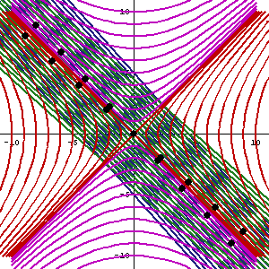

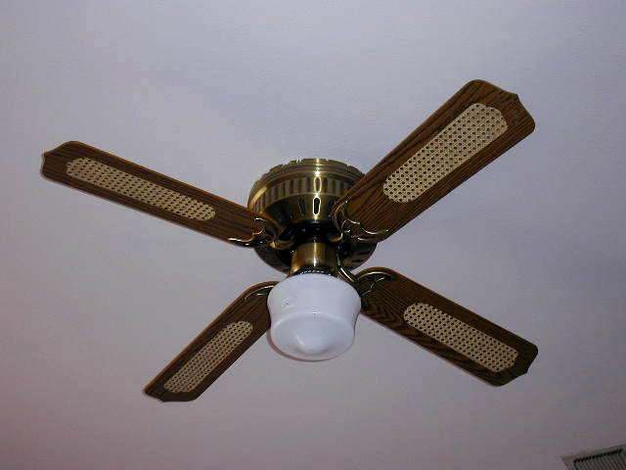
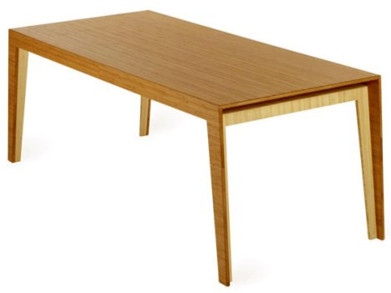
বিপ্রতীপ কোণ চিহ্নিত করঃ

Slide 13
কোণের মান নির্ণয় করঃ
১২০^{০}
৪৫^{০}
৩০^{০}
?
?
?
?
?
?
?
৯০^{০}
?
?
২৫^{০}
?
২০^{০}
?

Slide 14
বিপ্রতীপ কোণ তৈরি কর ও মান বের করঃ
১০৫^{০}
৩৫^{০}
৪০^{০}
৩৫^{০}
9090

Slide 15
বাড়ির কাজঃ
বিপ্রতীপ কোণ চিহ্নিত কর।
কোণের মান নিণয় করঃ
a
৪৫^{০}
c
b
১৩৫^{০}
৪৫^{০}
d
e

Slide 16
কোন প্রশ্ন

Slide 17

ধন্যবাদ সকলকে

Slide 18

উপস্থাপনায়
রায়হানাতসলিম
সহকারীঅধ্যাপক
টি টি সি , ঢাকা
email : rayhanataslim@yahoo.com

